Slide 1

Лекция 2.
РЕПРЕЗЕНТАТИВНЫЕ СИСТЕМЫ.

Slide 2


Slide 3
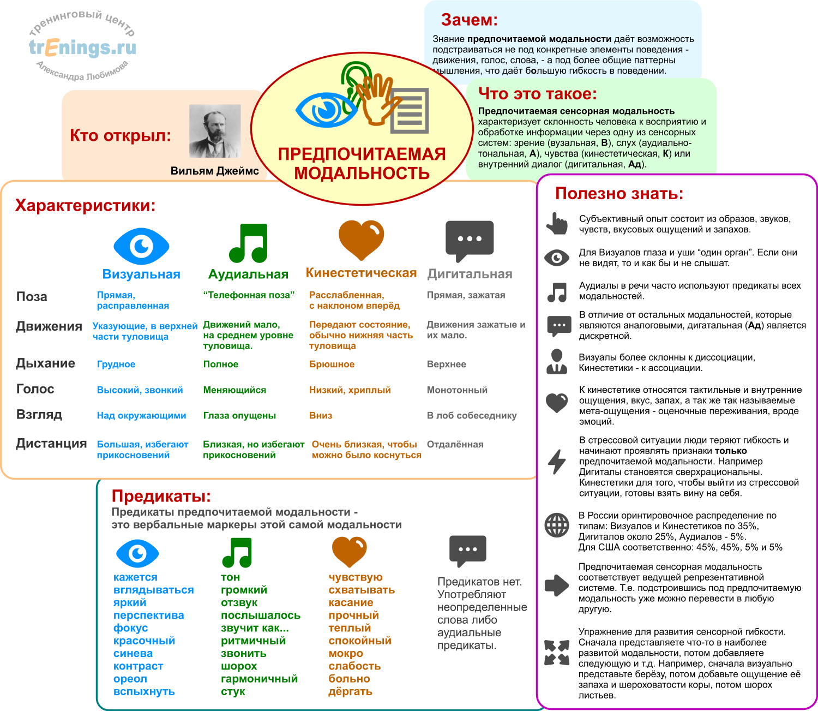

Slide 4
Репрезентативная система – способ получения, хранения и кодирования информации в мозге.
Первичные репрезентативные системы: визуальная, аудиальная, кинестетическая.
Предпочитаемая репрезентативная система – наиболее часто используемая система. Нет абсолютно предпочтительной, все зависит от контекста.
Ведущая система – внутренний канал, который мы используем для получения доступа к памяти.
Ключи доступа – специфические признаки организации внутреннего опыта (репрезентативной системы, модальности).

Slide 5
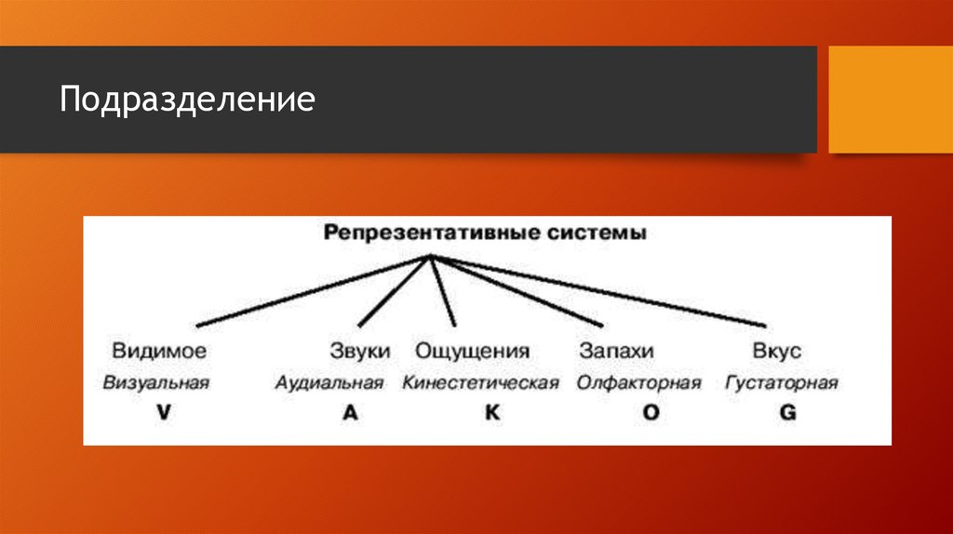

Slide 6
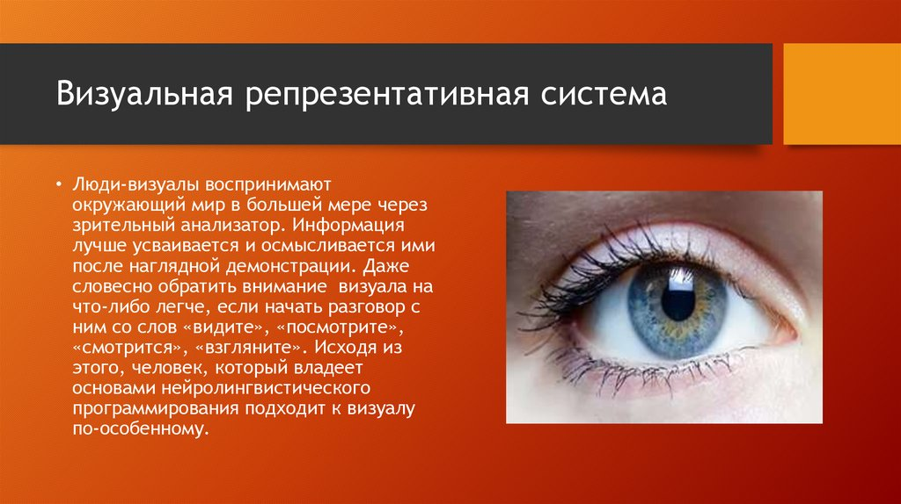

Slide 7
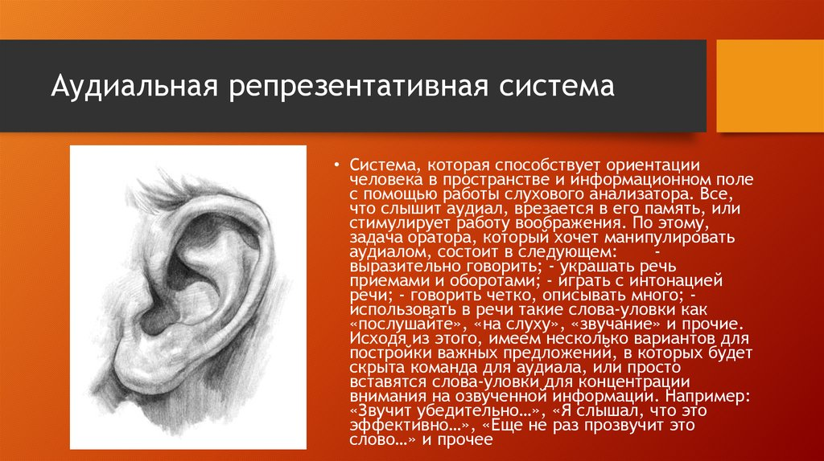

Slide 8


Slide 9
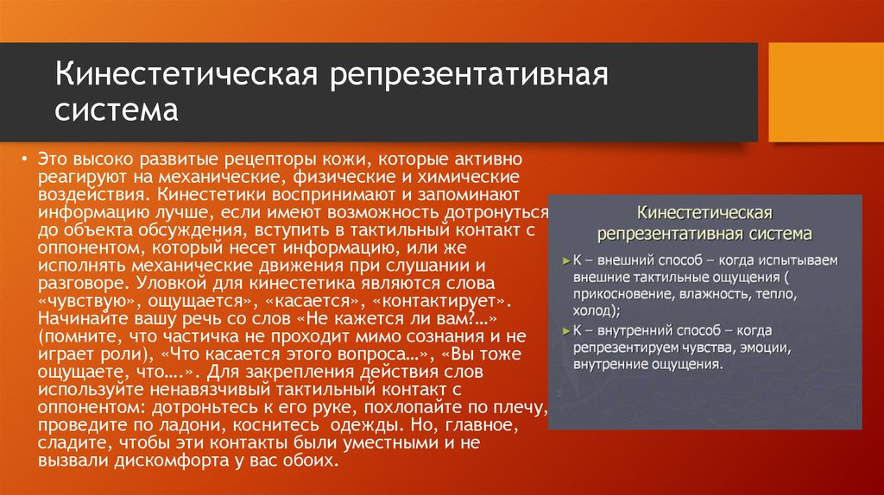

Slide 10


Slide 11
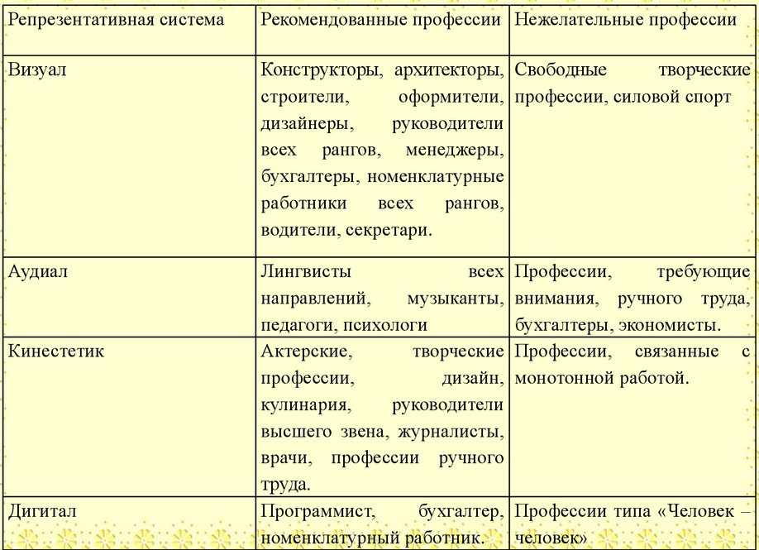

Slide 12
Визуала увлечь легче всего, но сложнее всего удержать рядом. Зрительная система – самая подвижная, картинки в мозгу мелькают с молниеносной быстротой, поэтому визуал легко увлечется как вами, так и другим ярким человеком. Чтобы сохранить подле себя визуала, необходимо заботиться о совершенстве собственных линий и красок, а также поддерживать некоторую дистанцию в отношениях, иначе партнер не сможет хорошо рассмотреть вашу красоту: «Лицом к лицу лица не увидать, большое видится на расстоянье».
Аудиала важно не спугнуть в самом начале знакомства резкими и громкими звуками, не петь при нем фальшиво и не забывать находить время для того, чтобы его выслушать и поговорить.
С кинестетиком необходимо придерживаться трех основных правил: быть приятным на ощупь (это касается как одежды, так и гладкости кожи), от вас должно всегда приятно пахнуть, вы должны быть нежны и не скупиться на прикосновения (иначе он не будет ощущать вашего присутствия рядом).

Slide 13
Каков же человек, у которого великолепно развиты все три системы, но все же осталась одна предпочитаемая?
Визуальная система обеспечивает высокую скорость приема и обработки информации, а также умение планировать и грамотно мечтать.
Аудиальная система помогает вслушиваться в окружающее пространство и жить с ним в гармонии; еще при помощи нее мы слышим и, соответственно, понимаем другого человека, более тонко владеем искусством построения диалога как с одним человеком, так и со всем миром.
Кинестетическая система позволяет сохранять ощущение постоянного присутствия в собственном теле и осознания себя в полной мере живым и живущим, благодаря чему мы чувствуем каждой клеточкой радость жизни и в любви, и в запахе моря, и во вкусе чая, и в ощущении упругой теплой земли под стопой.

